Slide 1
Présentation DevOps
TaskManager
Architecture • GitHub Actions • Docker • Kubernetes

Slide 2
Objectifs de devOps
Industrialiser le développement
Automatiser les builds et déploiements
Assurer la reproductibilité
Mettre en place une supervision fiable

Slide 3
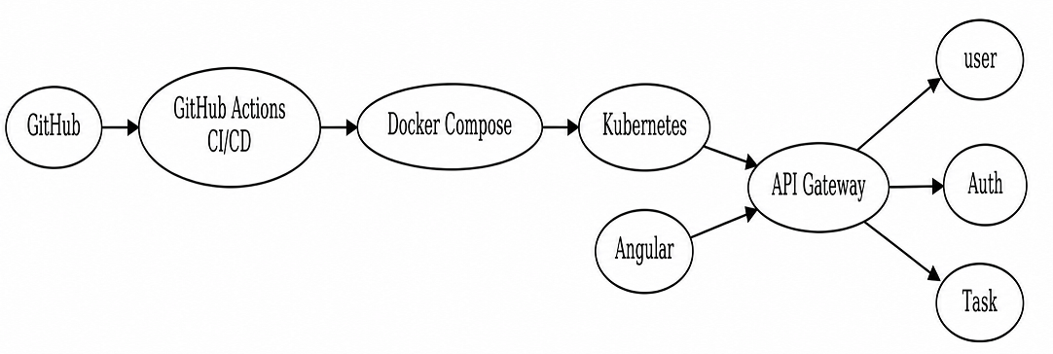
Architecture DevOps de TaskManager
GitHub → GitHub Actions → Docker Compose → Kubernetes
API Gateway au centre des microservices
Frontend Angular + services User, Auth, Task et autres

Slide 4
GitHub & GitHub Actions
GitHub : dépôt de code et gestion des versions
CI : Continue Integration, compilation et tests
CD : Continue Deployment, build Docker et déploiement Kubernetes
Task: gestion de tâches, CRUD

Slide 5
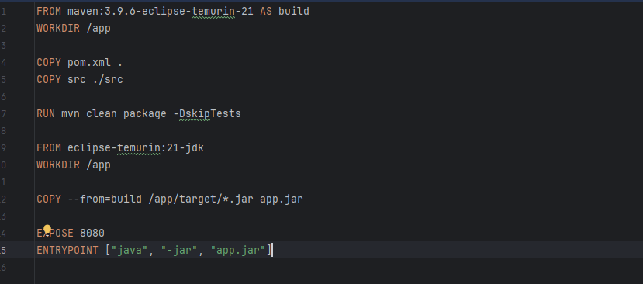
Docker et Kubernetes (1)
Dockerfile : création des images
décrit les étapes nécessaires pour construire l'image Docker d'un service. Il indique notamment l'image de base, copie le code source, installe les dépendances et définit la commande de démarrage de l'application.

Slide 6
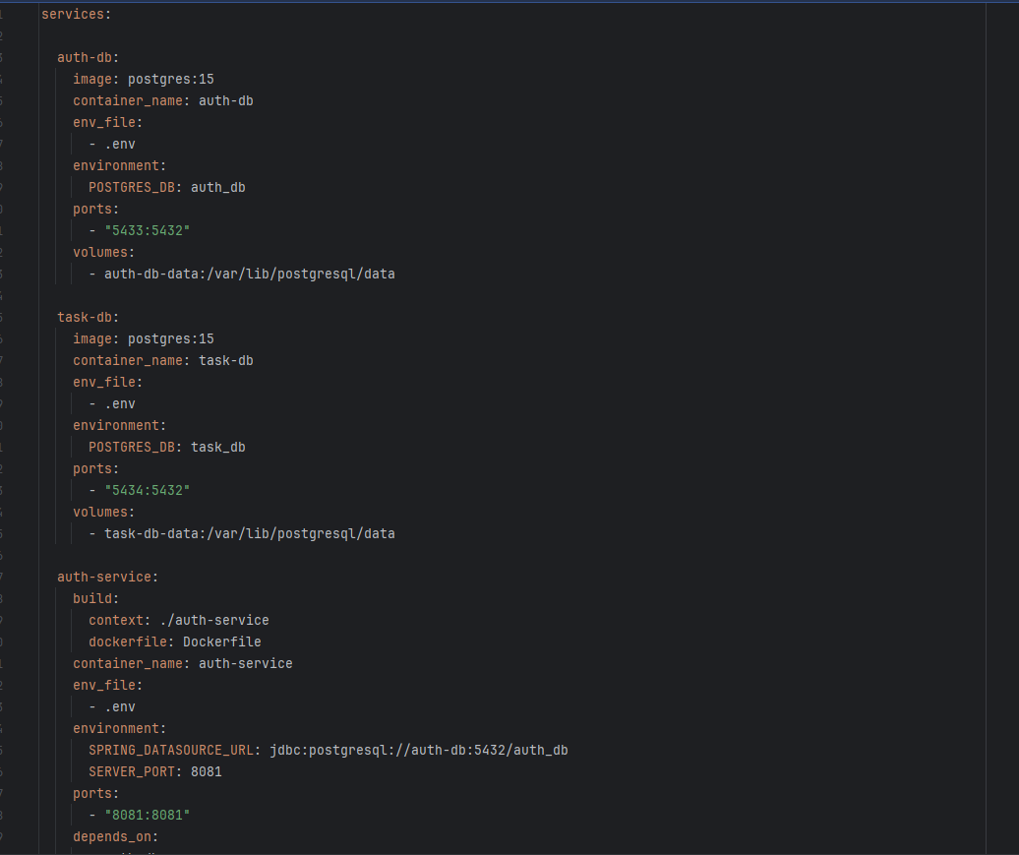
Docker et Kubernetes (2)
docker-compose.yml : exécution locale
permet de lancer simultanément tous les conteneurs de l'application (API Gateway, microservices, bases de données, etc.) en environnement local. Il définit les images Docker, les ports, les volumes, les réseaux et les variables d'environnement de chaque service.

Slide 7
Docker et Kubernetes (3)
Kubernetes : Deployment, Service, ConfigMap, Secret, Ingress

Slide 8
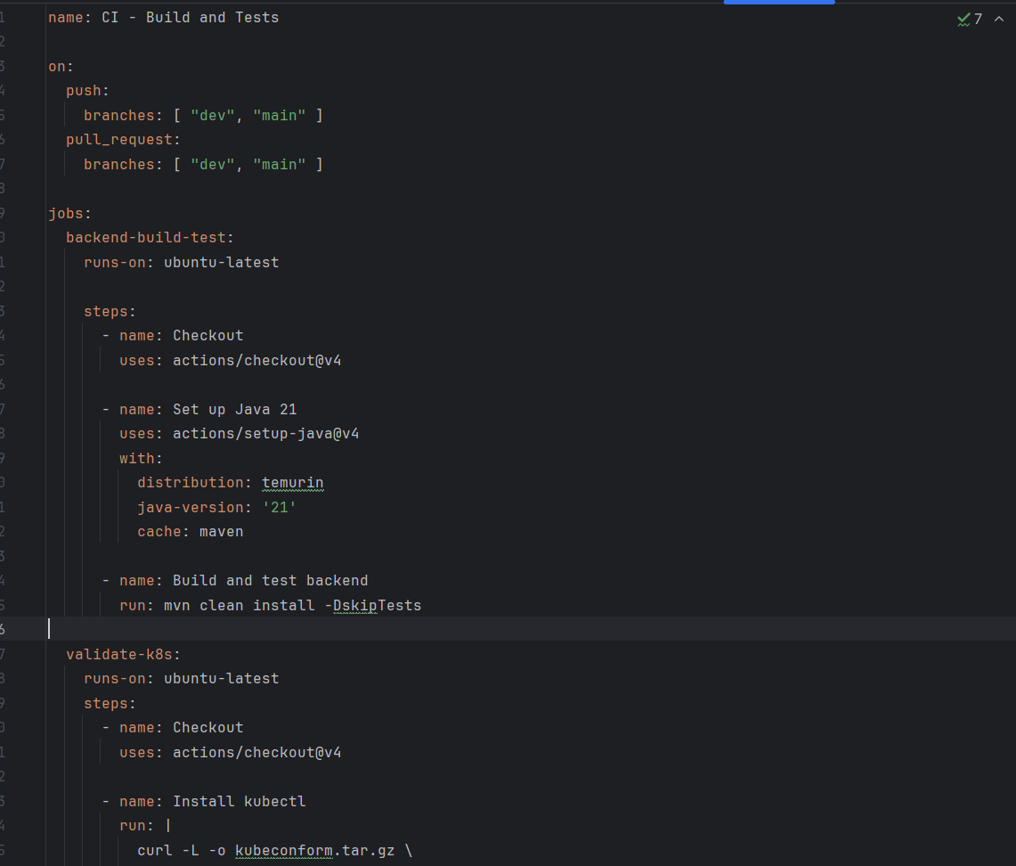
Fichiers DevOps (1)
ci.yml / cd.yml /
définissent les workflows GitHub Actions. ci.yml compile et teste l'application, cd.yml construit les images Docker puis déploie les microservices sur Kubernetes.

Slide 9
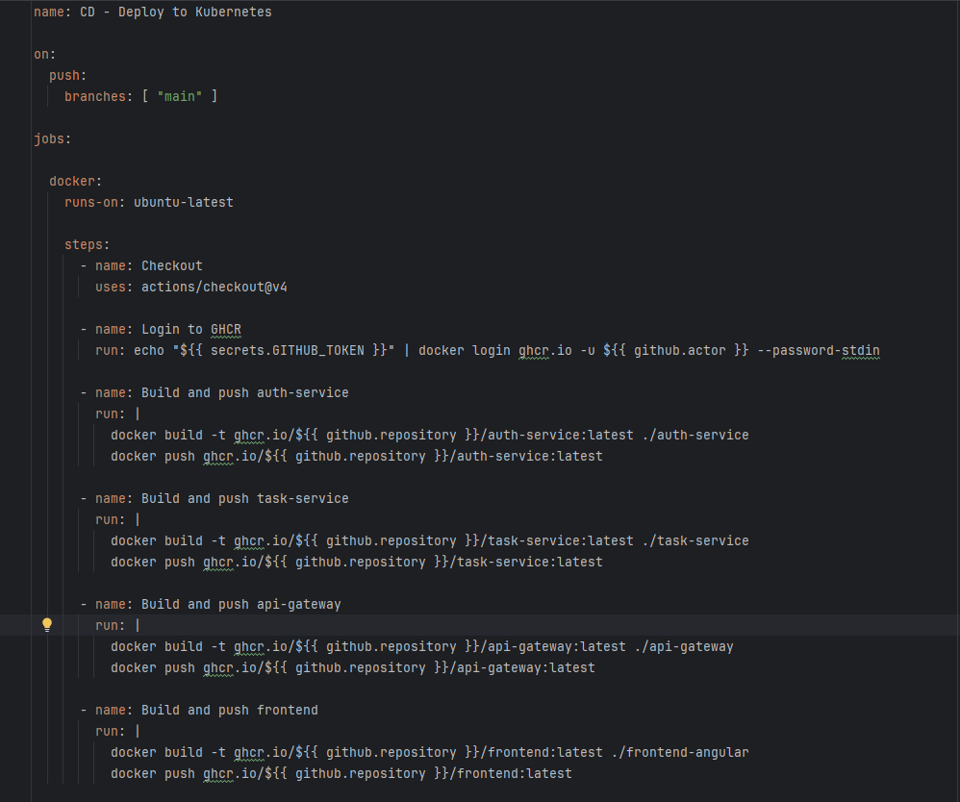
cd.yml

Slide 10
Fichiers DevOps (2)
devops_files.py et devops_ci.py
Le script devops_files.py prépare automatiquement les fichiers nécessaires au déploiement DevOps. Il génère, copie ou organise les ressources et les fichiers de configuration utilisés par Docker, Kubernetes et GitHub Actions.
Le script devops_ci.py automatise certaines étapes de l'intégration continue, comme la préparation des builds, les vérifications ou l'exécution de tâches techniques avant le lancement du pipeline CI/CD. Il simplifie et standardise le processus de déploiement.
.env et application-*.yml
centralise les variables d'environnement de l'application, telles que les ports, les mots de passe, les URL des services ou les paramètres de base de données. Il permet de modifier la configuration sans changer le code source.

Slide 11
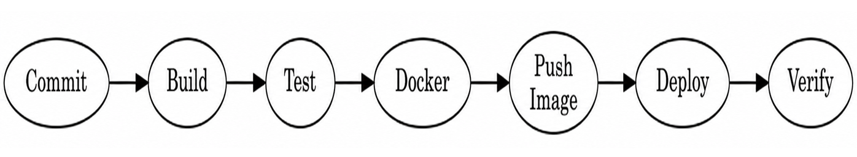
Chaîne CI/CD
Déploiement automatisé après validation des tests

Slide 12
Conclusion
Chaîne DevOps complète permet :
Automatisation, conteneurisation et orchestration
Déploiement fiable et reproductible
Démo devops de ce jour

